Slide 1


Slide 2
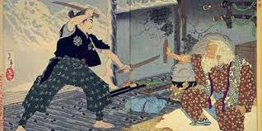
IL MAESTRO E IL SAMURAI
C’era una volta un samurai che andò dal maestro spirituale Hakuin per chiedergli:
“Esistono un inferno e un paradiso? Se esistono qual è la porta per accedervi? ”.
Il samurai era solo un guerriero; la sua unica priorità era combattere e rimanere in bilico tra la vita e la morte. Il samurai non voleva imparare o riflettere, voleva solo delle risposte in modo da poter evitare l’inferno ed entrare in paradiso.
Hakuin il maestro, disse: “Chi sei tu?”.
Il guerriero rispose: “Sono un samurai, un guerriero coraggioso, pronto a dare la vita per la causa per cui combatte. Sono un grande guerriero. Perfino l’imperatore mi rispetta” continuò il samurai, ma Hakuin rise e rispose:
“Tu, un samurai? Sembri un mendicante!”.
Il guerriero si offese e sfoderò la spada, con l’intenzione di uccidere il monaco maestro.
Il maestro rimase calmo e rise:
“Questa è la porta dell’inferno, con questa spada, con questa collera, con questo ego, si apre quella porta”.
Il samurai rinfoderò la spada e Hakuin disse: “Qui si apre la porta del paradiso”.

Slide 3
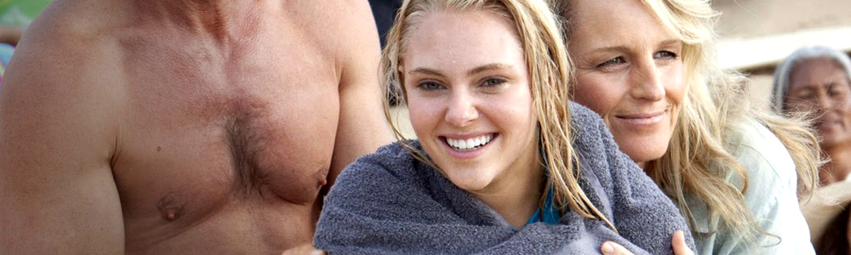
I PUNTI DEL GIORNO
1. 4ª TAPPA: IL MENTORE
CHI è IL MENTORE
2. IL MENTORE DI BETHANY
CHI E COSA FA
3. IL MENTORE: COSA FA e
COSA NON FA
RISTRUTTURAZIONE

Slide 4
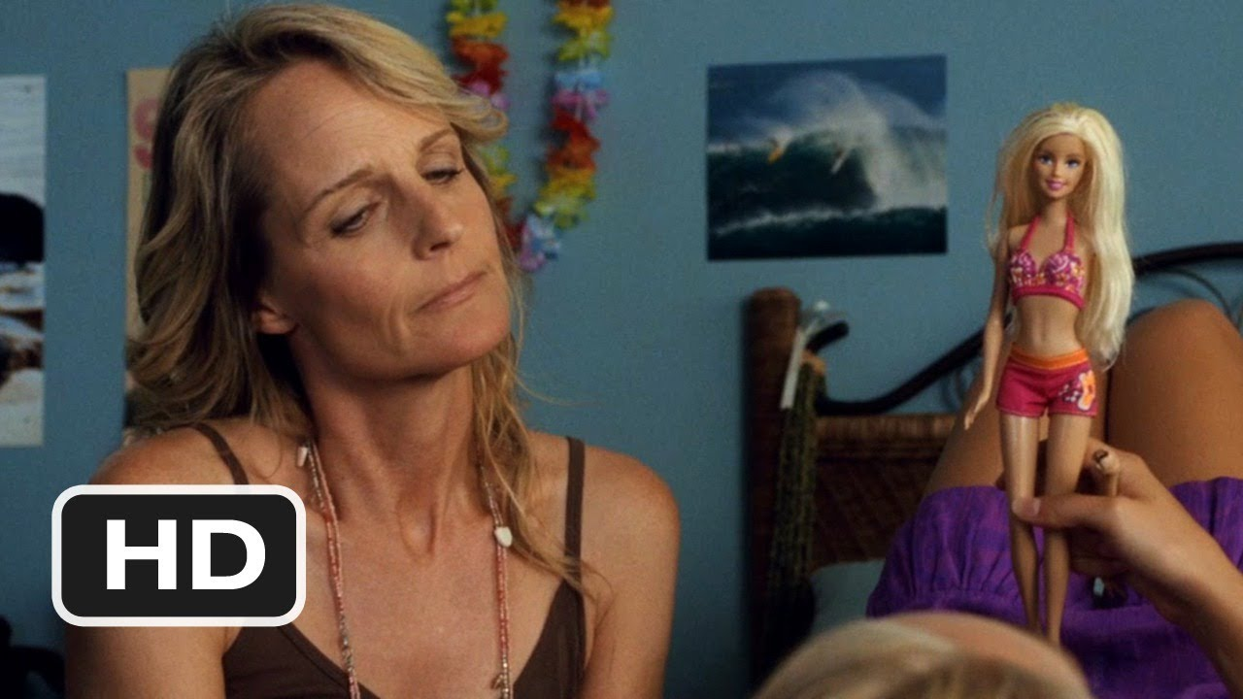
Video su https://www.incambiamento.it/il-nostro-libro/

Slide 5
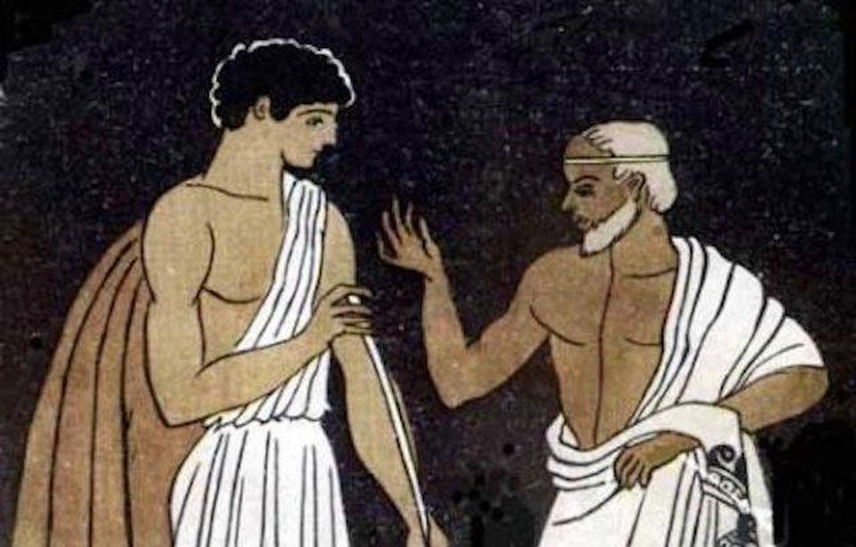
1. IL MENTORE: CHI È
Una persona esperta, saggia che accompagna, incoraggia e allena l’Eroe ad affrontare le varie difficoltà nel viaggio
La parola deriva dal greco menos = intenzione, forza, coraggio, mente, spirito, intelligenza, quindi, è un donatore = dà ciò che è necessario all’Eroe durante il viaggio

Slide 6
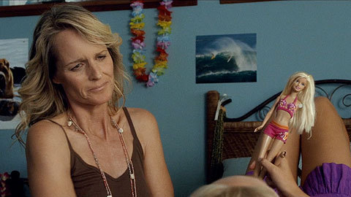
2. IL MENTORE DI BETHANY. CHI È, COSA FA
Il mentore di Bethany è la mamma
RICALCA (riprende le parole dette dalla figlia):
Bethany: …non mi serve un braccio per surfare
La mamma: No, non serve
FA DOMANDE ESPLORATIVE – Ti aiuterebbe se te lo ripetessi? –
che fanno emergere le credenze limitanti:
- NON POTER SURFARE
- NON ESSERE NORMALE
- NON PIACERE AI RAGAZZI
METTE IN DISCUSSIONE LE CREDENZE LIMITANTI

Slide 7

3. COSA FA UN MENTORE
RICALCA
FA DOMANDE ESPLORATIVE CHE FANNO EMERGERE LE CREDENZE LIMITANTI
METTE IN DISCUSSIONE LE CREDENZE LIMITANTI
COSA USA per mettere in discussione le credenze limitanti:
LA RISTRUTTURAZIONE o REINCORNICIAMENTO
Consiste nel cambiare la cornice = interpretazione dell’evento o dell’affermazione, in modo da poterla gestire meglio
ALLARGAMENTO della CORNICE
RESTRINGIMENTO della CORNICE
CAMBIAMENTO FORMA/COLORE/TEMPO della CORNICE

Slide 8


ALLARGARE LA CORNICE
B: …Ma alla gente piace la normalità
M: La normalità è sopravvalutata
B: A chi potrei piacere così?
RESTRIN-GERE
M: Il ragazzo giusto ti amerà così come sei (perché tu sei bella)
M: La ‘Venere di Milo’ nei secoli è stata considerata il culmine della bellezza e ha un braccio in meno di te
CAMBIARE FORMA, COLORE
B: Sì. Ma io posso surfare

Slide 9
COSA NON FA UN MENTORE
La mamma: …perché tu sei bella
Bethany: E tu come lo sai?
La mamma: Lo so e basta
Il mentore deve avere il distacco emotivo: entrare in empatia con l’altro partendo dall’altro non dal proprio punto di vista, dalle proprie convinzioni o dai propri valori.
Nel caso accadesse, deve trovare subito un’altra strategia, in questo caso è usato il controesempio: la Venere di Milo

Slide 10
ESERCIZIO
Es.: Ho cambiato lavoro e mi sembra difficile
RICALCO e GUIDA con la formula: SÌ,….. e….. per allargare, restringere o cambiare la CORNICE
Sì, ti sembra difficile e nel tempo sarà più semplice
ALLARGAMENTO
Sì, … e quali risorse potrebbero rendere più semplice il lavoro in questo momento?
RESTRINGIMENTO
CAMBIAMENTO FORMA/COLORE/TEMPO
Sì, … e ricordi quando hai imparato a camminare? era difficile all'inizio e adesso cammini per ore/corri

Slide 11
Ora ristruttura tu!
Es.: Quando lavo la macchina, piove
Sì… e…
ALLARGAMENTO
DELLA CORNICE
RESTRINGIMENTO
DELLA CORNICE
CAMBIARE FORMA/COLORE/TEMPO

Slide 12

RIEPILOGO
1. 4ª TAPPA: IL MENTORE
CHI È
2. IL MENTORE DI BETHANY:
CHI È
COSA FA
Ricalca
Rompe le credenze limitanti
3. IL MENTORE:
COSA FA
Ristruttura
e
COSA DEVE AVERE
Il distacco emotivo

Slide 13

ESERCIZIO PER CASA, p. 63
Individua chi ti ha aiutato di fronte a una ‘Chiamata’
Chi è o chi era?
In cosa ti aiuta o ti ha aiutato?
Quali risorse fa o ha fatto emergere da te?
Hai percepito l’incoraggiamento del Mentore?
Ti ha fornito qualche conoscenza e/o strumento utile?

Slide 14
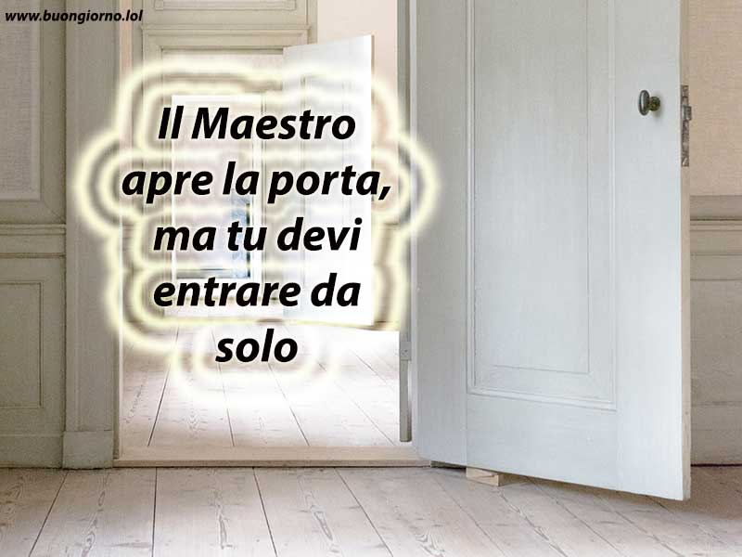
Proverbio cinese
incambiamento.it

